Slide 1
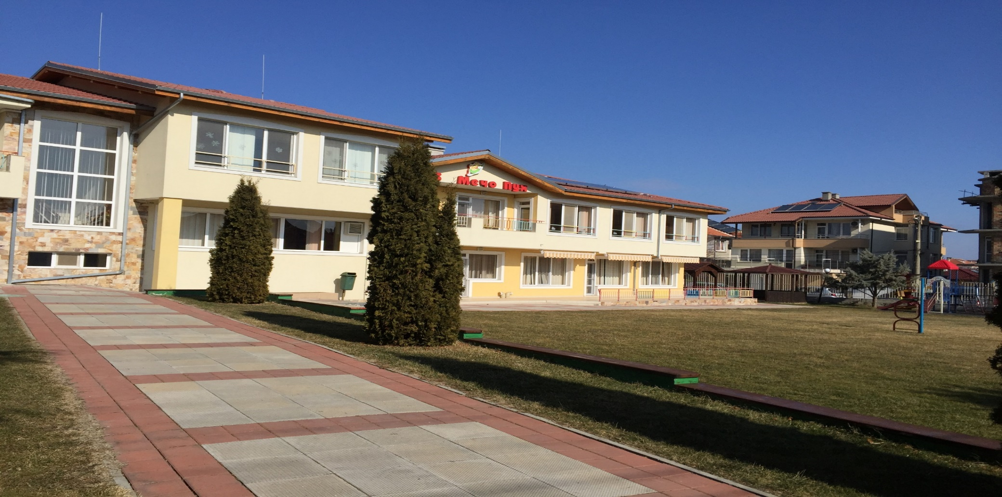

  ДГ „Мечо Пух“
  с. Равда

Slide 2
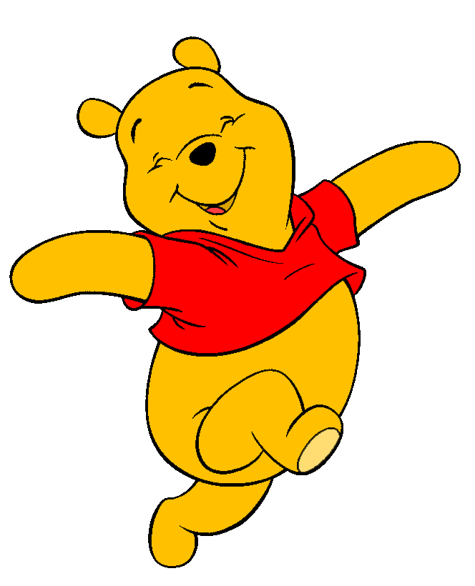
История
Детската градина в с. Равда е открита през месец май 1978 г. с директор Мария Иванова Бояджиева и учителка Дияна Димова. През месец септември същата година групите стават две. Учители за втората групa са Радостина Илчева и Мария Бойчева. Детското заведение се е помещавало в построена за целта дървена сграда и се е издържало със средства на Общината. Помощeн персонал от откриването са Василка Бухчева, Величка Даменлиева, Злата Колодеева и Елена Златанова.
Специална сграда е построена през 1981 г. – панелно строителство за две групи и кухненски блок. Площта на двора на детското заведение е била 3,5 дка - с разположени уреди и съоръжения без обособени площадки за всяка група. При откриването на новата сграда директор на детската градина е Мария Бойчева, учители – Делиатанасова, Илчева, Николина Иванова, с брой деца – 60, на издръжка на Общината.
През м.септември същата година е преместена полудневна група от училище с учител Мария Димитрова. Подготвителната група става целодневна.

Slide 3
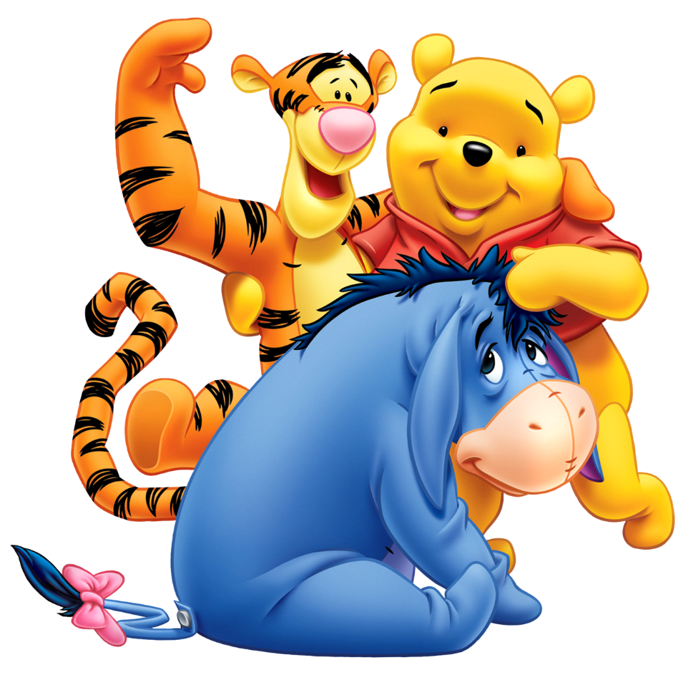
Директори на ДГ през годините:
1978 г.– Мария Бояджиева
1979 г.– Мария Бойчева
1983 г.– Радостина Илчева
1987 г.– Мария Димитрова
2017 г. - Мариета Маринова-Митова

Slide 4
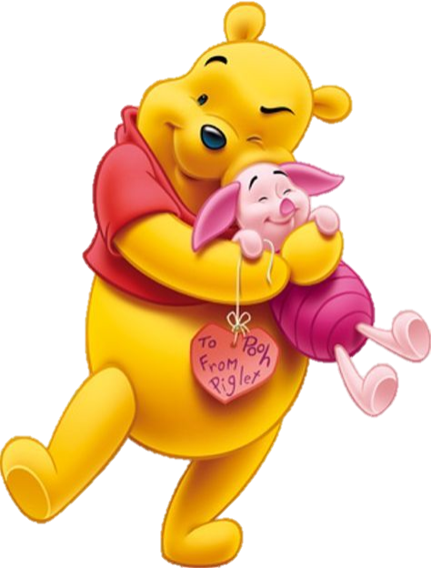
В настоящия момент детското заведение е в отлично състояние, групите са 4 плюс яслена и е на делегиран бюджет. Тежък момент във времето на демокроцията е опазването на границите на двора. След редица дела от двора е отцепен 1,5 дка. Средствата за разширение, ремонт и обзавеждане са били винаги недостатъчни.
През последния мандат на това ръководство са предоставени достатъчно средства, за да успее детското заведение да придобие настоящия си облик. Дворът му е озеленен и обзаведен с нови уреди за игра.
С изграждането на ІІ-рия етаж над физкултурния салон всяка група има собствена занималня.

Slide 5
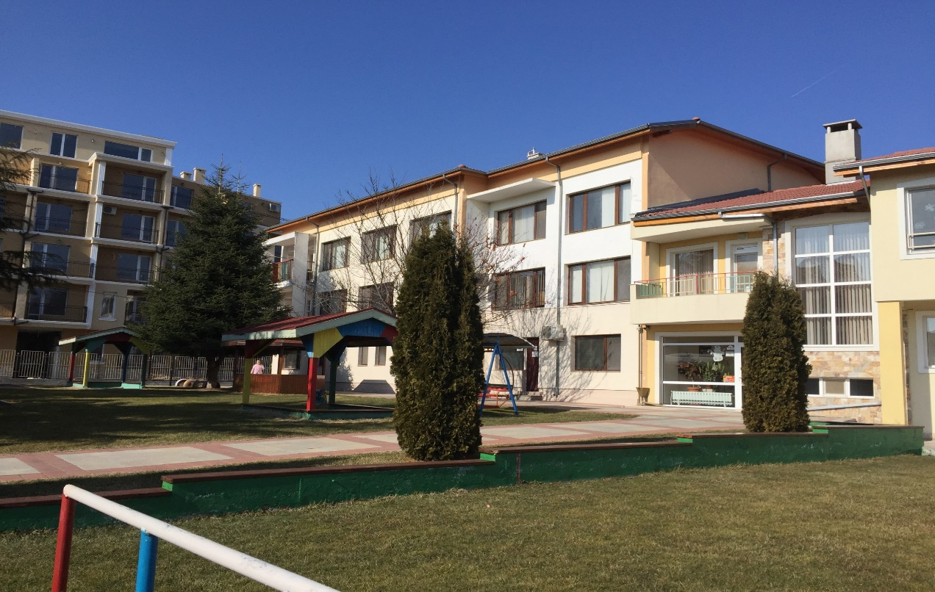
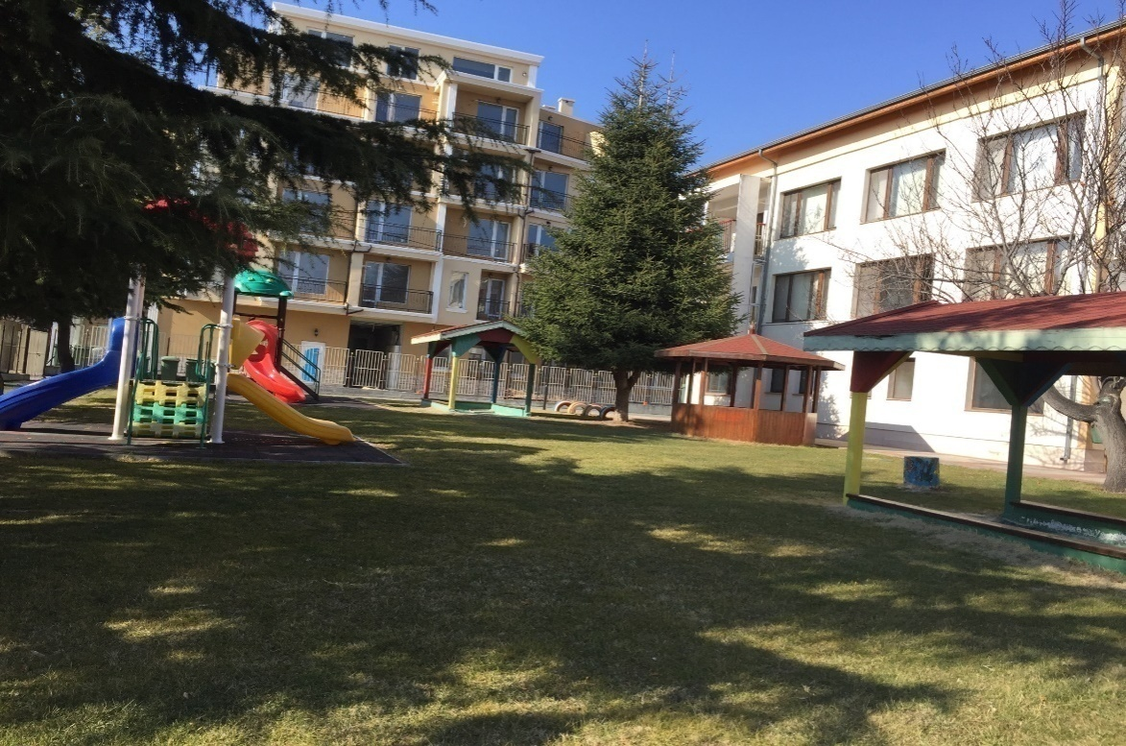

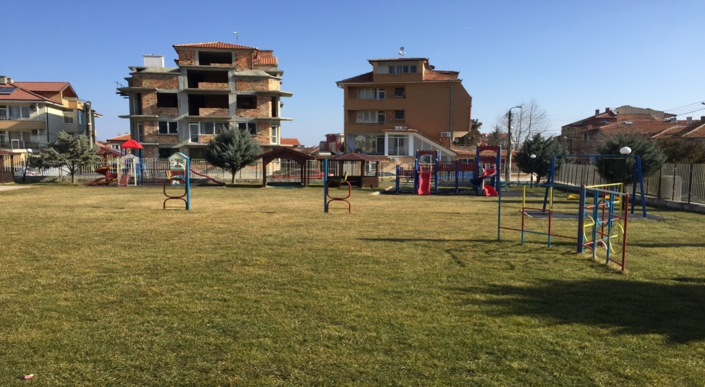

Slide 6
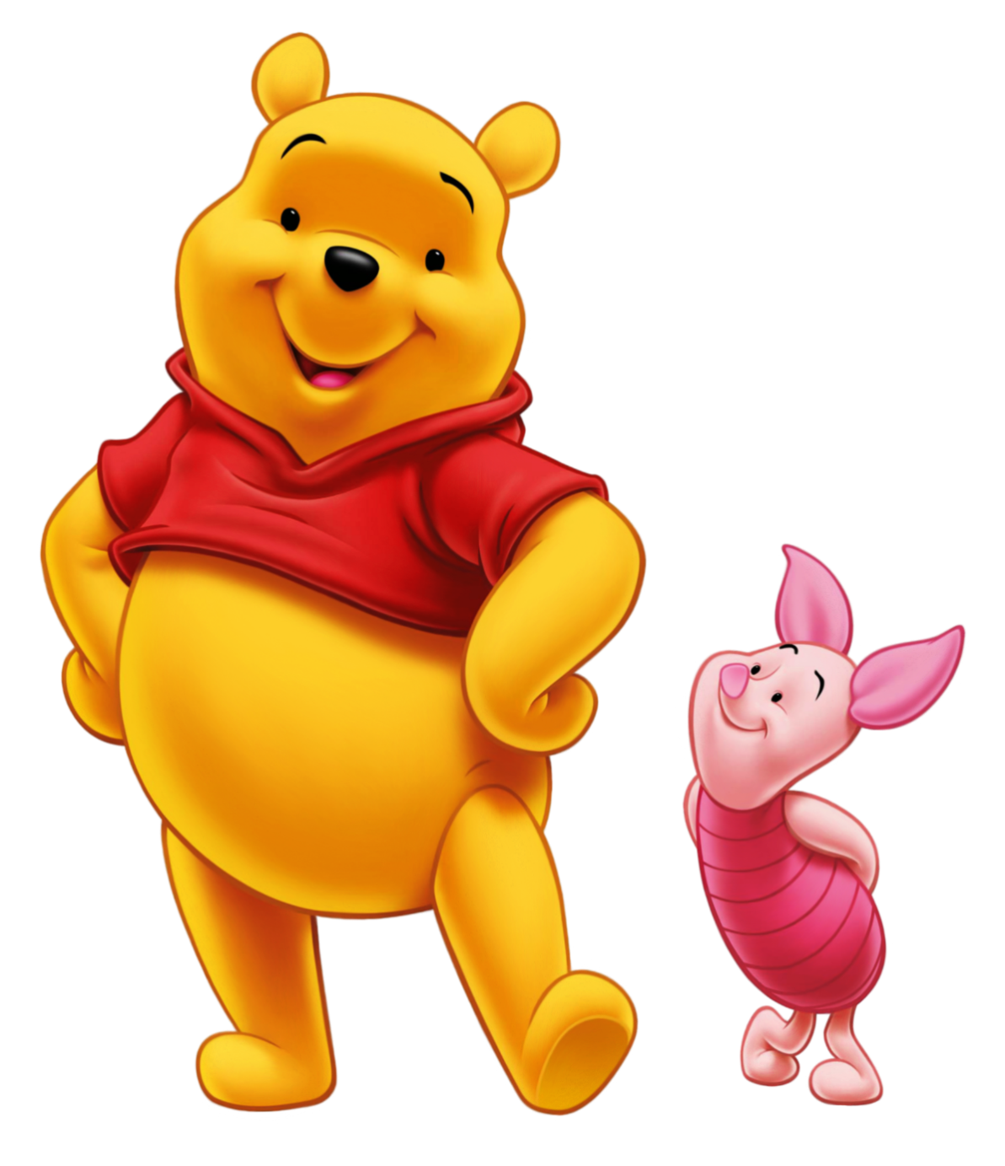
ЕКИП:
Директор:
Мариета Маринова – Митова
ЗАС
Петя Дукова
Счетоводител
Росица Дърлянова

Slide 7
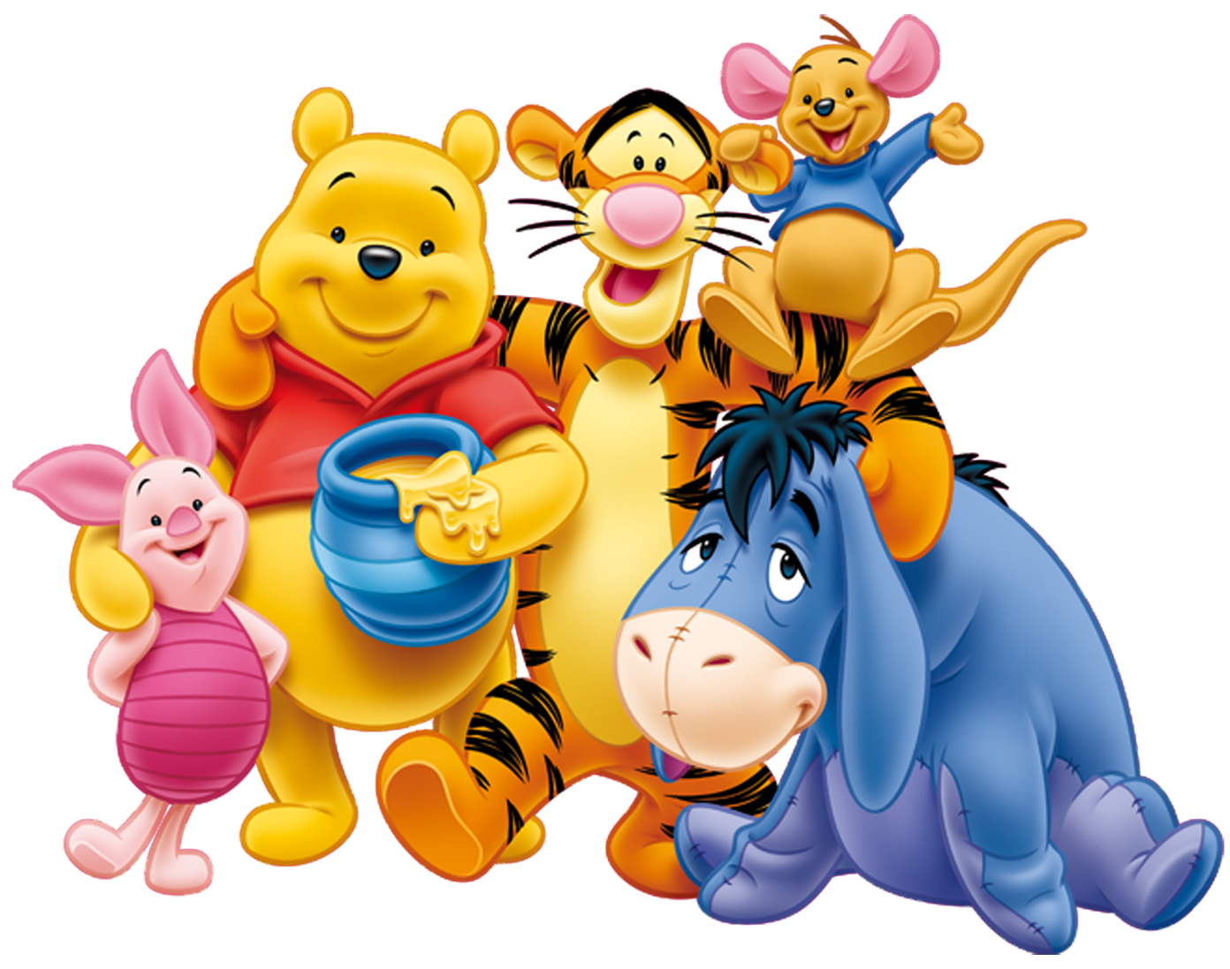
ЕКИП:
Учители:
Ст. Учител Калина Лячева
Ст. Учител Марияна Тенева
Ст. Учител Гергана Лячева
Ст. Учител Айлин Юмер
Учител Цветелина Димитрова
Учител Йоанна Милева
Учител Гергана Колодеева
Учител Галина Темелкова
Учител Натали Шпайзер
Учител Пламена Тодорова

Slide 8
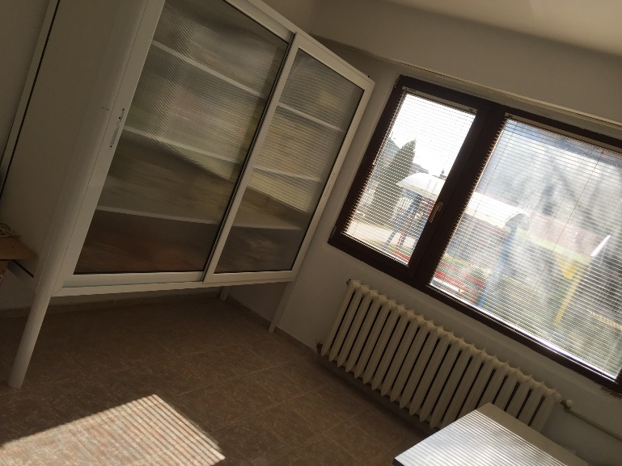
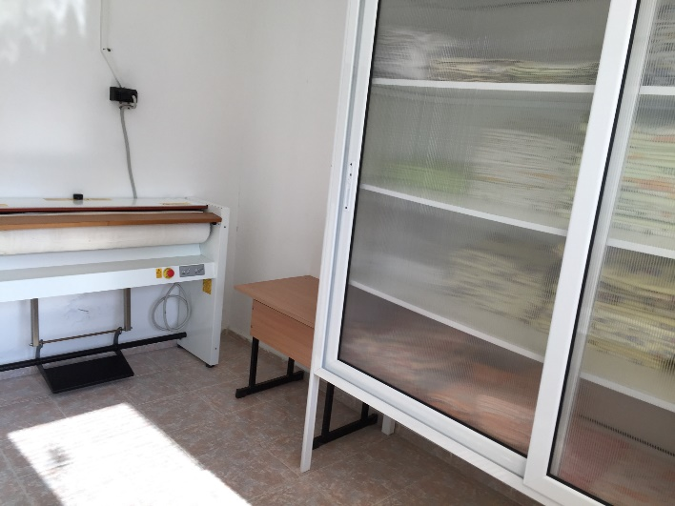
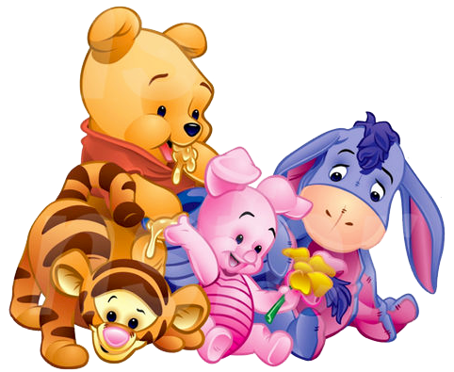
ЕКИП:
Помощник-възпитатели:
Деспина Иванова
Радостина Пейкова
Светослава Христова
Атанаска Джафтанова
Ани Симеонова
Тодорка Димитрова
Готвачи:
Недка Кирякова
Донка Григорова
Перачка и работник кухня:
Ангелина Станчева
Огняр - поддръжка:
Атанас Лячев

Slide 9

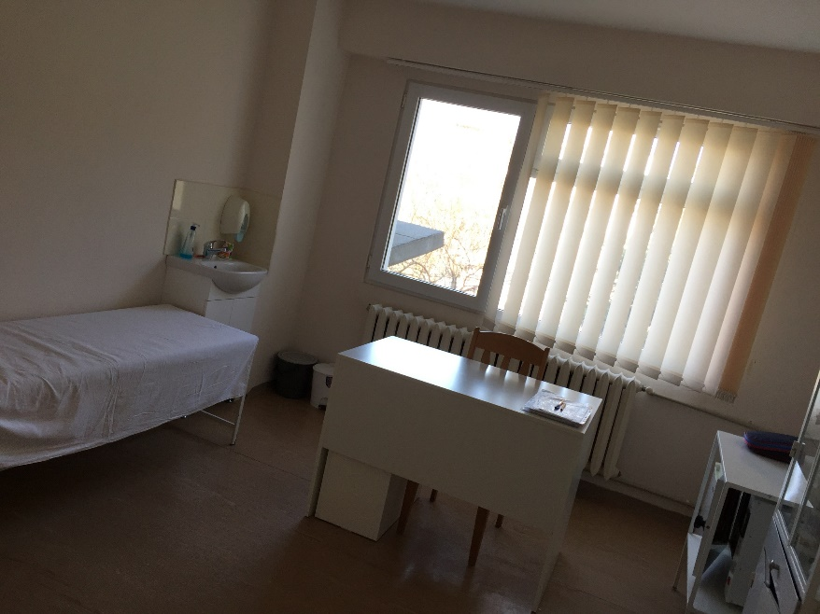
ЕКИП:
Медицински сестри:
Кабинет - Венета Червенкова
Калина Христова
Паунка Панайотова

Slide 10
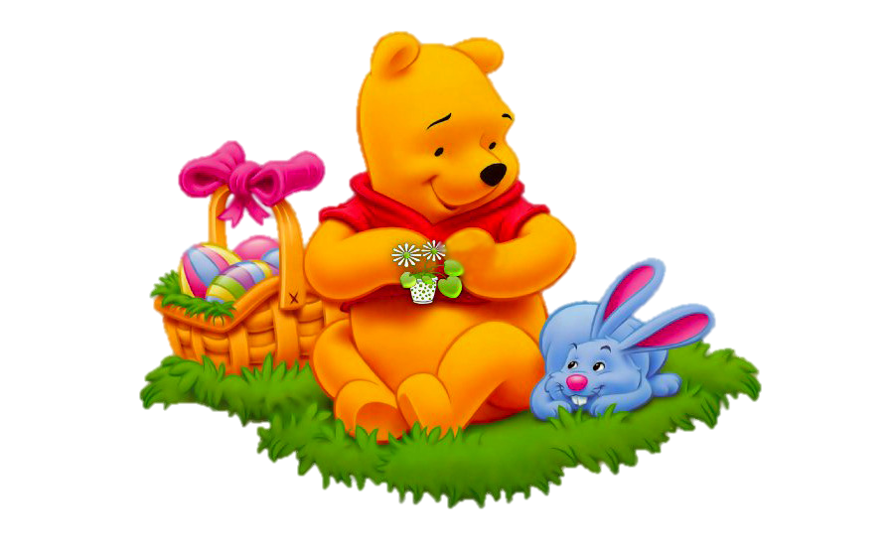
ЕКИП:
Психолог:
Йорданка Пейкова

Slide 11
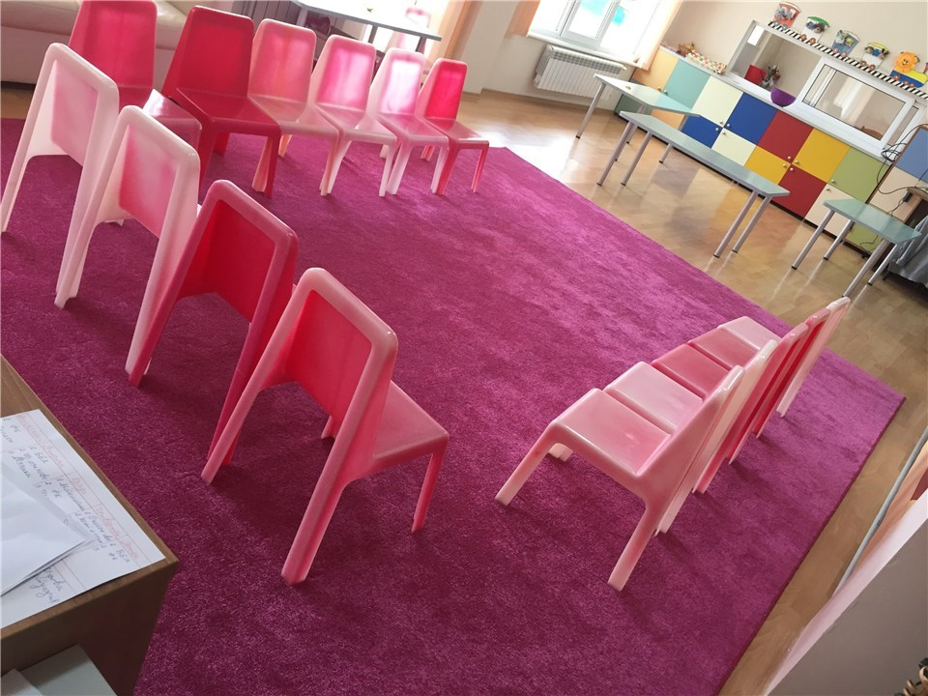
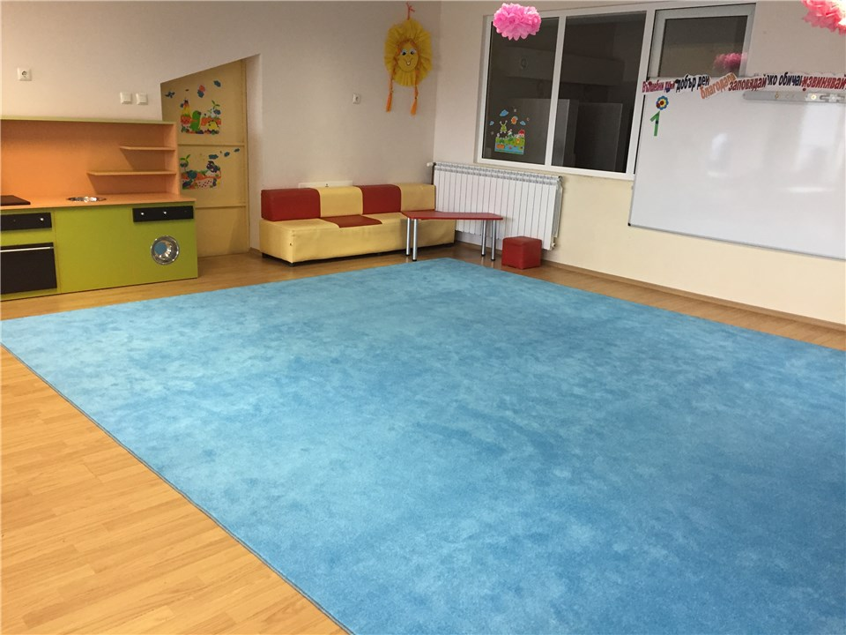
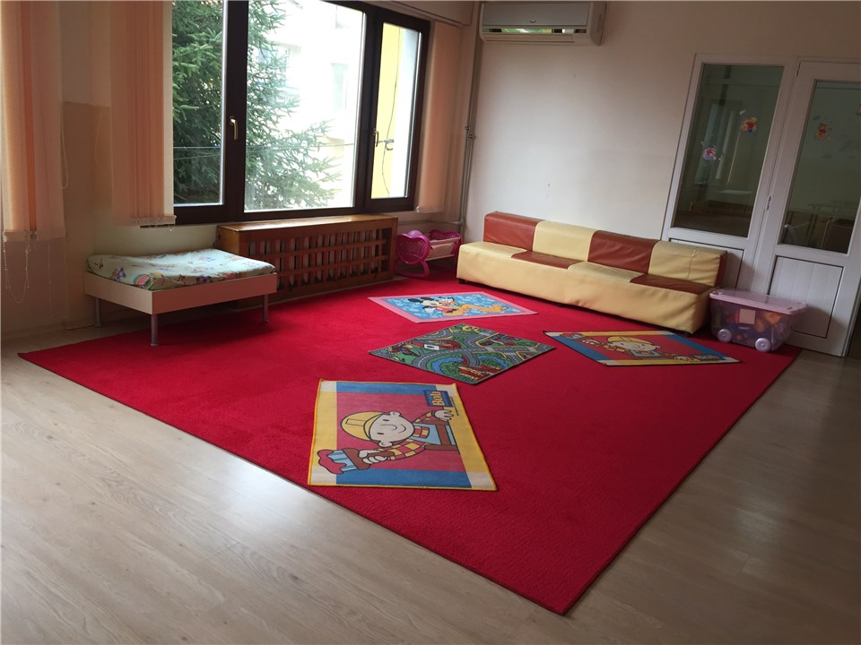
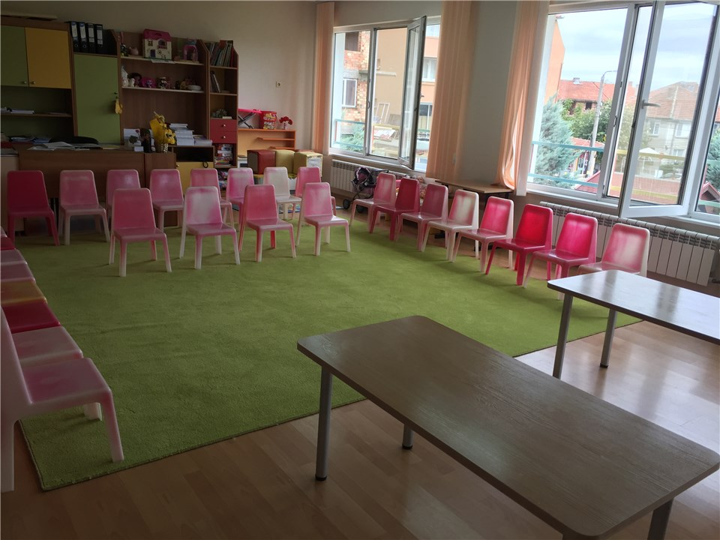
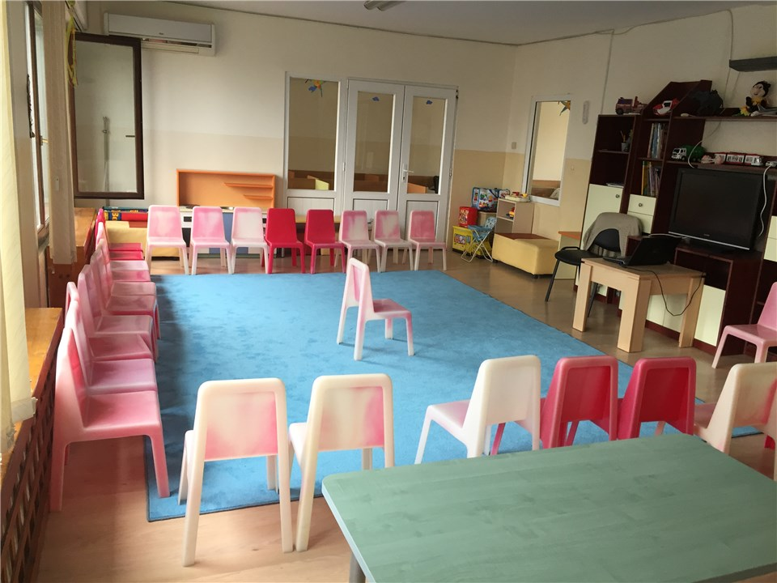
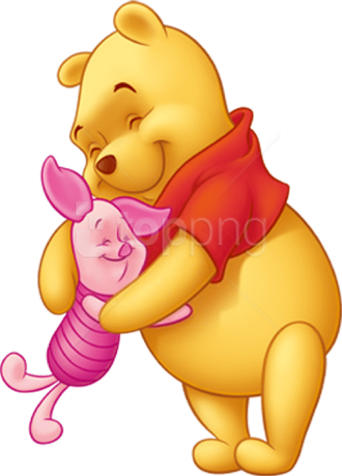
С уютната си материална база, детското заведение е приказен дом за децата.
Всяка занималня е оборудвана с интерактивна дъска, мултимедия и лаптоп.

Slide 12

Учебно-възпитателния процес е съобразен с държавните образовтелни изисквания за предучилищно възпитание и подготовка за училище.
Осъществява се чрез образователни направления – математика, български език, околен свят, музика, изобразително изкуство, конструиране и технологии и физическо възпитание.
Децата с желание и много положителни емоции участват в празници, тържества и развлечения.

Slide 13
Допълнителни дейности извън учебната програма:
-народни танци;
- футбол;
- английски език.

Slide 14
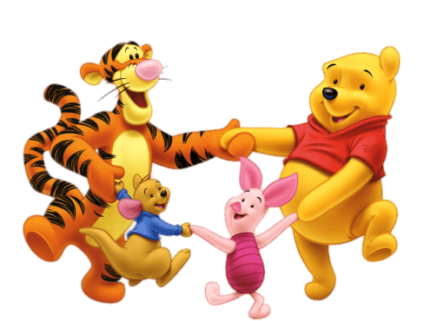
ВАЖНИ ЗА НАС СЪБИТИЯ
ПРЕЗ УЧЕБНАТА
2018-2019 ГОДИНА

Slide 15
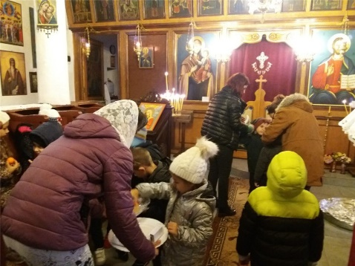
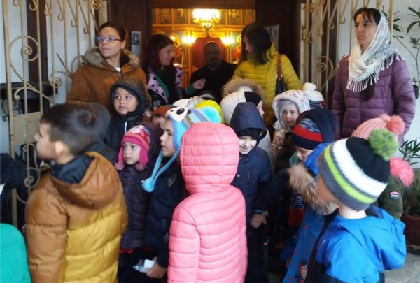
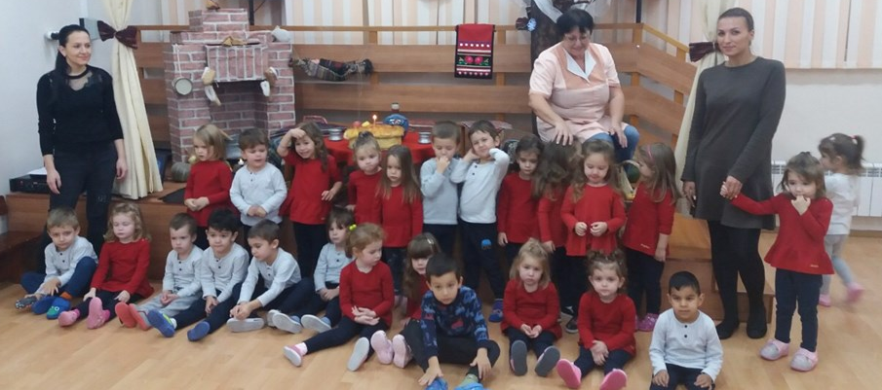
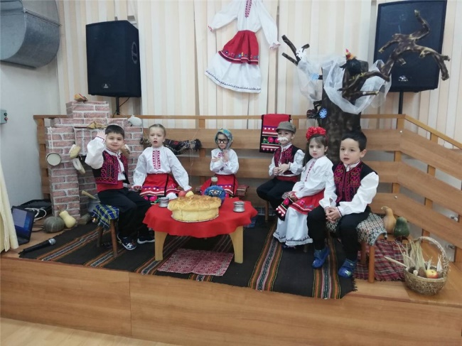
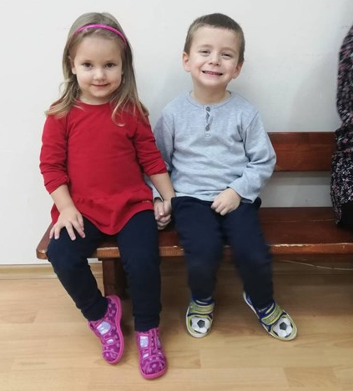
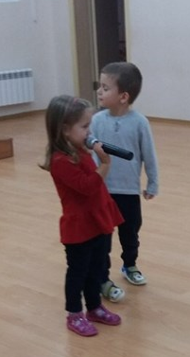
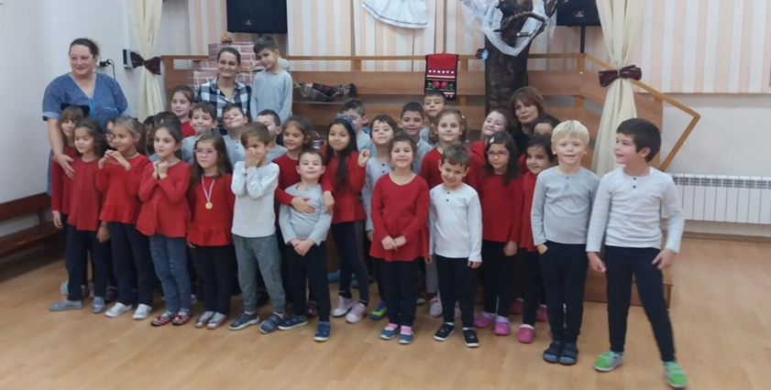
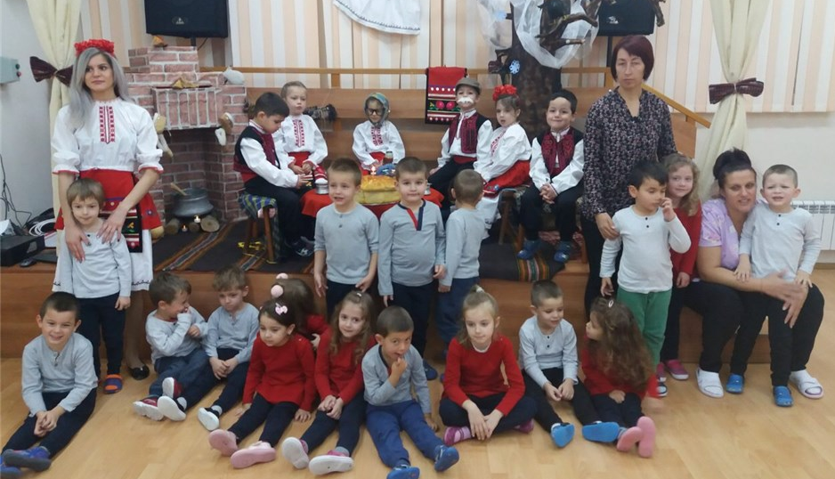
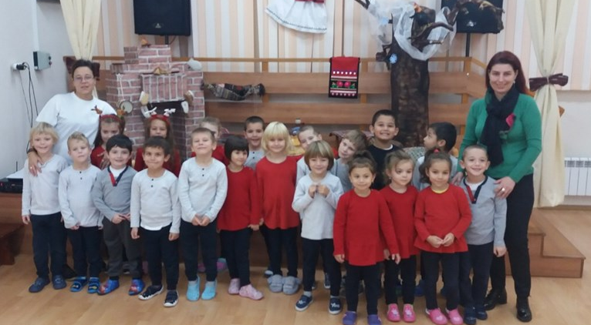
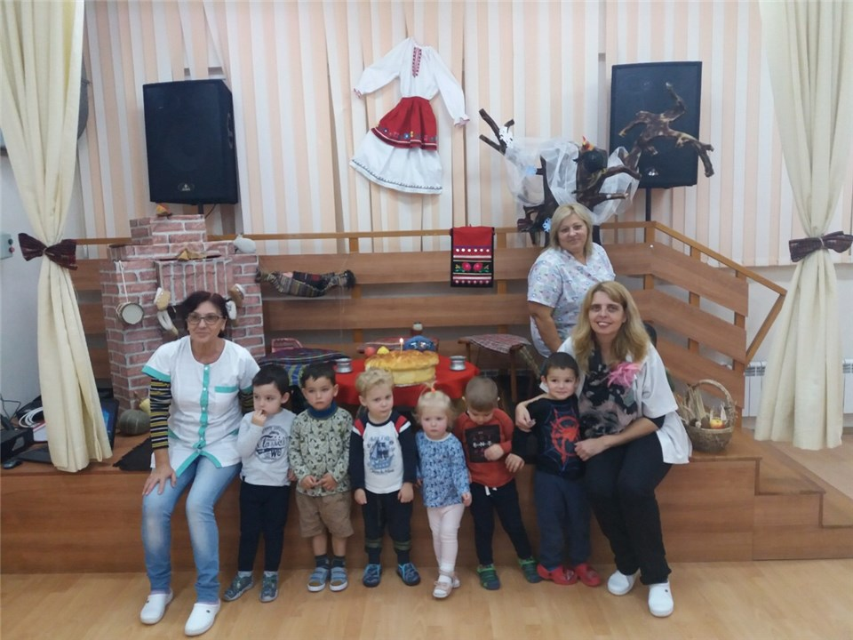
Празници и тържества:
21.11 Въведение Богородично - Ден на християнското семейство

Slide 16
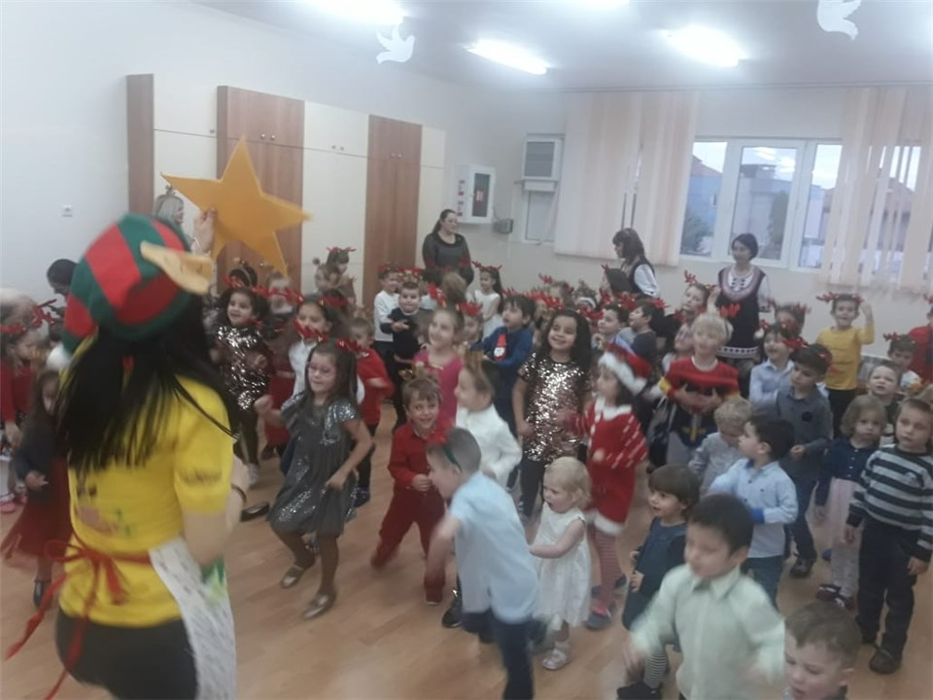
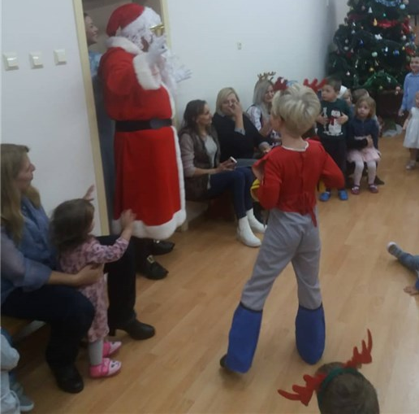
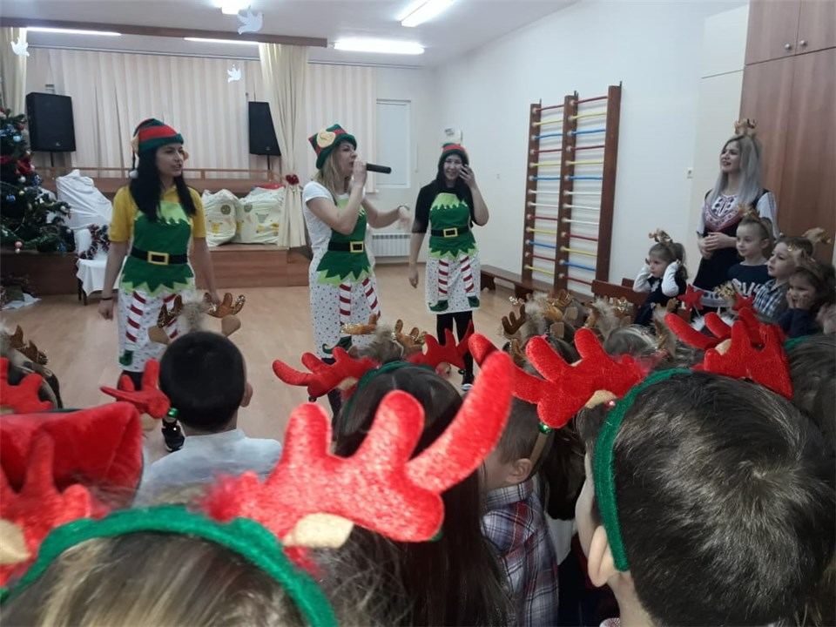
Празници и тържества:
Коледен празник в ДГ "Мечо Пух" с. Равда

Slide 17
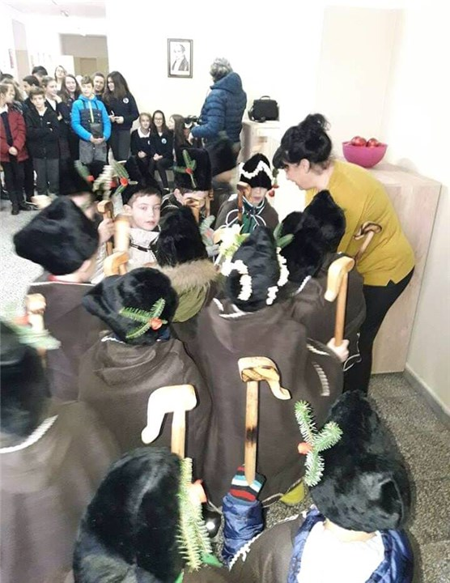
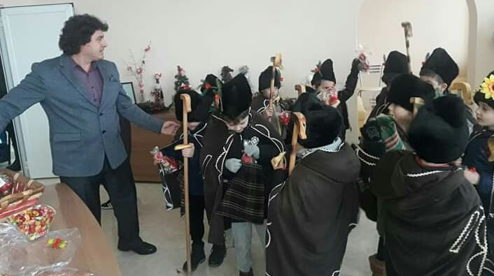
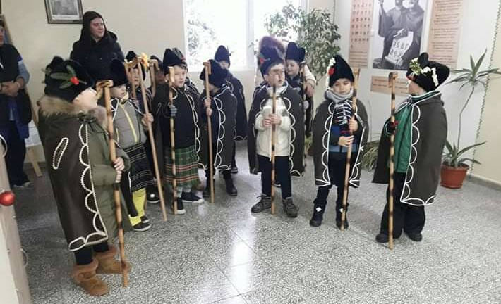
Празници и тържества:
Коледари-IV ПГ „Слънце“

Slide 18
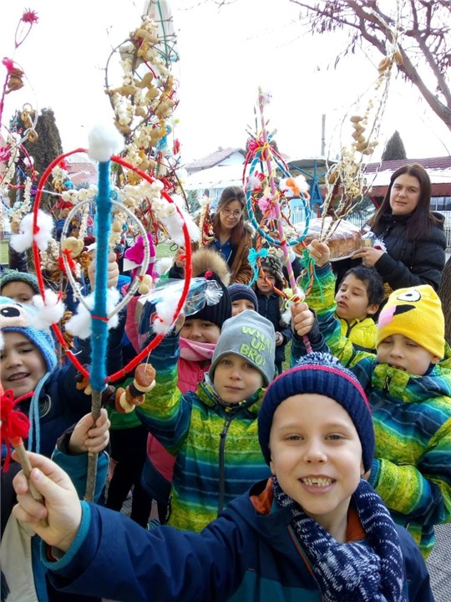
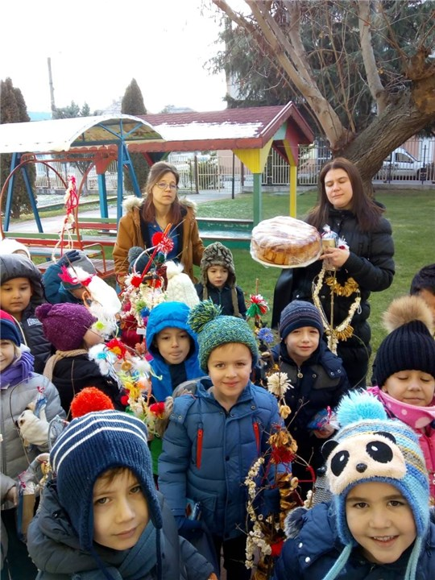
Празници и тържества:
Сурвакари-III ПГ „Пчелички“

Slide 19
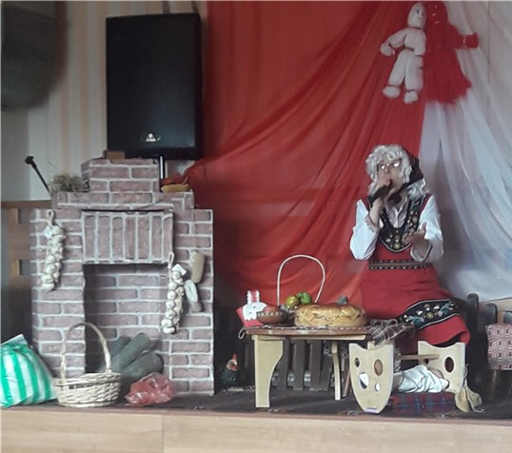
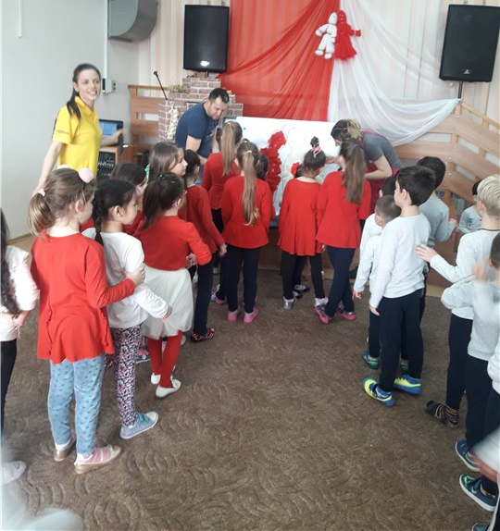
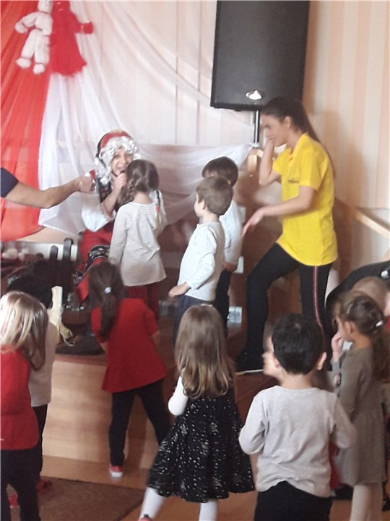
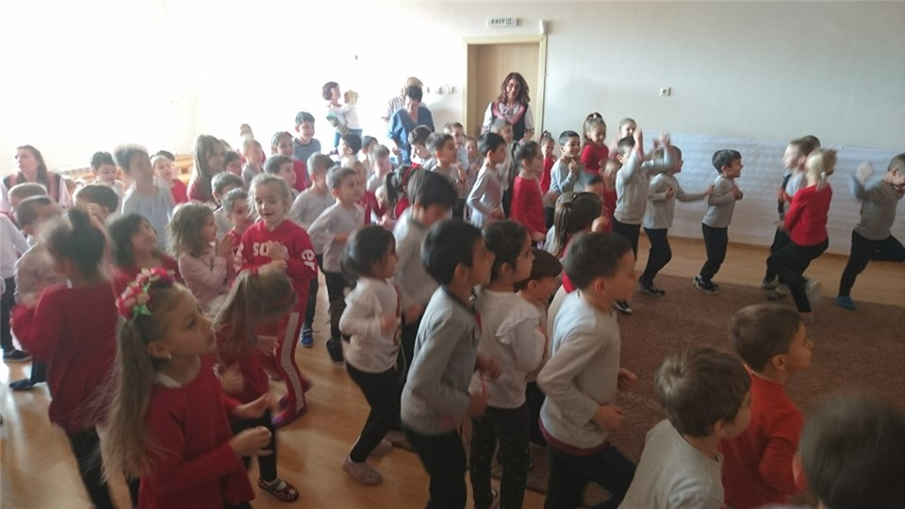
Празници и тържества:
Баба Марта

Slide 20
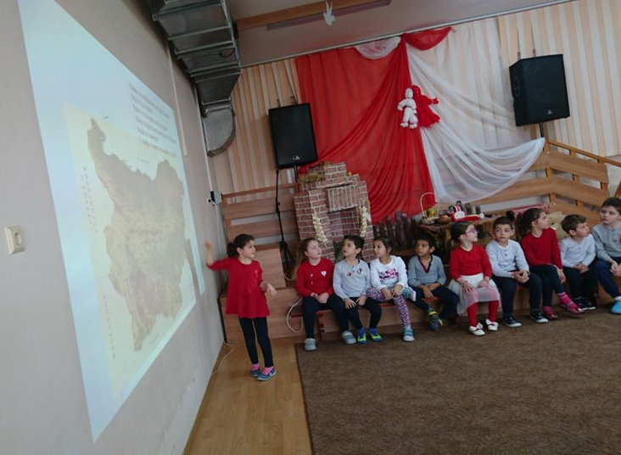
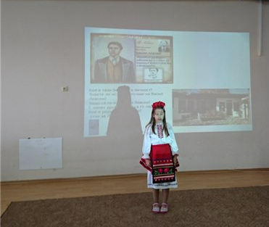
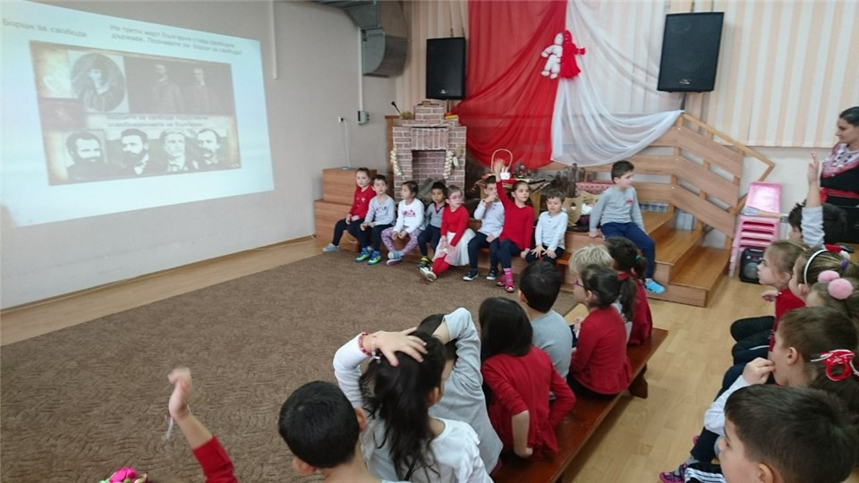
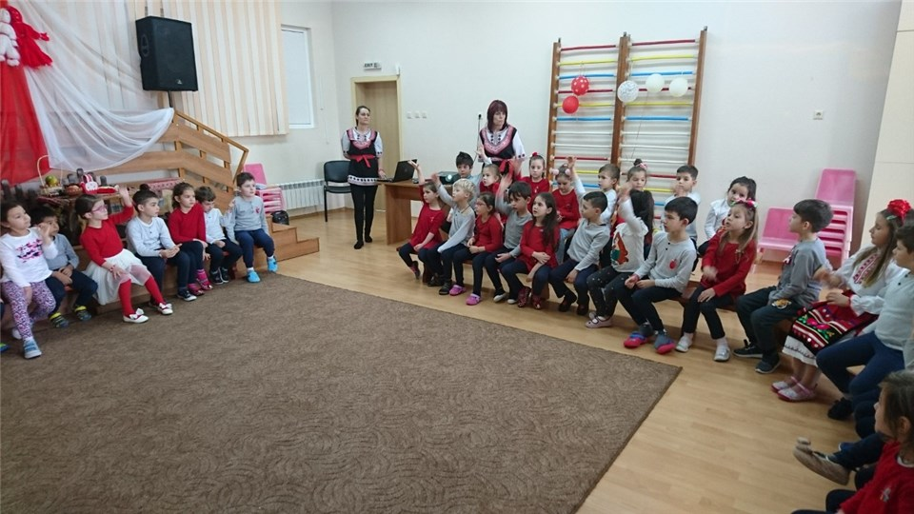
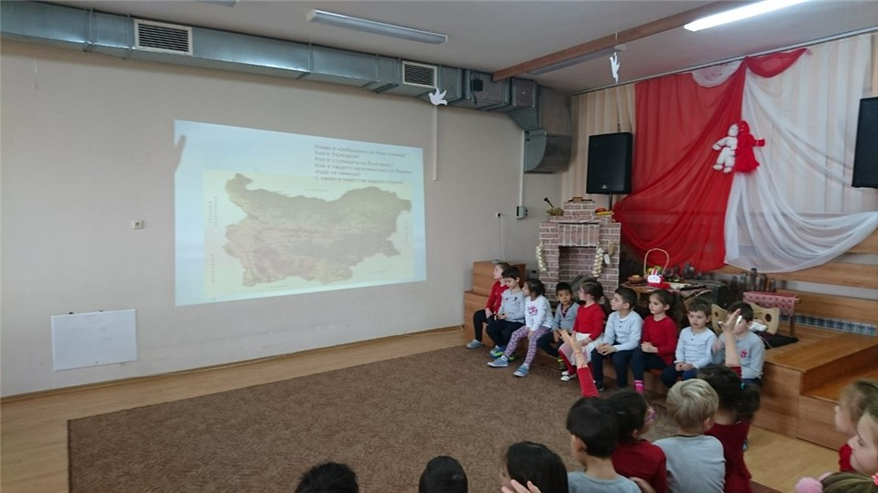
Празници и тържества:
Трети март

Slide 21
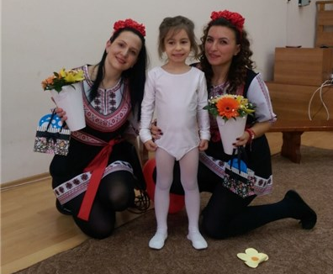
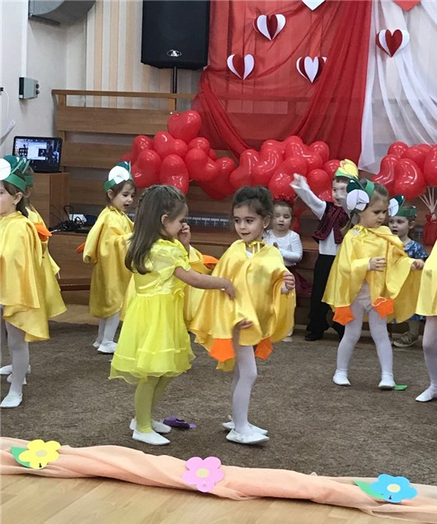

Празници и тържества:
8 март – празник на мама
I група „Звездички “

Slide 22

Празници и тържества:
8 март – празник на мама
II група „Теменужки“

Slide 23

Празници и тържества:
8 март – празник на мама
III ПГ „Пчелички“

Slide 24




Празници и тържества:
8 март – празник на мама
IV ПГ „Слънце“

Slide 25




Съвместни дейности с родителите:
Зимно ателие - Родители - Деца - Учители

Slide 26










Съвместни дейности с родителите:
Сурвакарско ателие в трета Група "Пчелички"

Slide 27





Съвместни дейности с родителите:
Пролетно ателие - Родители - Деца - Учители

Slide 28




Съвместни дейности:
Посещение на IV ПГ „Слънце“ в училище "Св. Св. Кирил и Методий"

Slide 29





Инициативи:
Играчка пусни – усмивка дари!

Slide 30


Инициативи:
Кампания - "Сами и приятели"

Slide 31






Инициативи:
Международен ден на редките болести - 28.02. 2019г.

Slide 32








Инициативи:
"Как да се грижим за нашите зъбки"

Slide 33
ВАЖНИ ЗА НАС СЪБИТИЯ
ПРЕЗ УЧЕБНАТА
2019-2020 ГОДИНА

Slide 34
На 16.09.2019г. бе открита с празничен спектакъл, учебната 2019-2020г.
Децата от IV ПГ “Пчелички” отбелязаха откриването на учебната година с празник под наслов “Усмивка” пред родители и учители.
Децата изпълниха стихотворения и песни.

Slide 35
Учебната 2019-2020г. Започна с една яслена и четири групи с общо 129 деца.
През новата учебна година за яслена, III и IV ПГ бе избрана програмната система на издателство “Просвета”, за I и II група – издателство “Булвест 2000”.

Slide 36


“Седмица на здравите зъбки”
От 21.10 до 28.19.2019г. Бе проведена инициативата “Седмица на здравите зъбки”, съвместно с д-р Светла Стоянова, която за втора поредна година предостави безплатен индивидуален профилактичен преглед на всяко дете.

Slide 37





“Седмица на здравите зъбки”

Slide 38
На 31.10.2019г. децата от III и IV ПГ отбелязаха Денят на народните будители – 01.11 с песни и стихотворения.

Slide 39





В ДГ “Мечо Пух” стартира нова инициатива, чиято цел бе усъвършенстване професионалните качества, умения и способности на екипа. За пръв път бе проведена вътрешна квалификация под формата на обучение, водена от психотерапевта – Йорданка Пейкова, която от тази учебна година е част от екипа на детското заведение. Тя работи индивидуално с групи, както с децата, така и с персонала, консултира и подкрепя родители, които са основна част от съвместното подпомагане на децата.

Slide 40




“Засади дърво за мир”
Децата и колектива на ДГ “Мечо Пух”, заедно с любезното съдействие на инж.Димитър Козаров, обогатиха двора на детското заведение с интересни дървесни видове – чинари, американски дъб, гинко билоба, лироподобно лале.
Засаждането на дърветата символизира надеждата и непрекъснатостта на живота.

Slide 41




ВЪВЕДЕНИЕ БОГОРОДИЧНО –
ДЕН НА ХРИСТИЯНСКОТО СЕМЕЙСТВО
В денят на Християнското семейство, децата от II група “Звездички” пресъздадоха сценка, представяща битието на християнското семейство пред всички групи на детското заведение.
Децата от яслена група “Калинки” и I група “Слънце” изпълниха песнички, а децата от III и IV ПГ изпълниха стихотворения за семейството.

Slide 42



ВЪВЕДЕНИЕ БОГОРОДИЧНО –
ДЕН НА ХРИСТИЯНСКОТО СЕМЕЙСТВО
След празника децата от подготвителните групи – III гр. “Теменужки” и IV гр. “Пчелички”, придружавани от учителите на групите, помощник-възпитателите, помощник на учителя, психологът, медицинската сестра, родители и директора на детското заведение – г-жа Мариета Маринова – Митова, посетиха храма “Света Параскева” в с.Равда и запалиха свещички за здраве и благополучие.

Slide 43



ВЪВЕДЕНИЕ БОГОРОДИЧНО –
ДЕН НА ХРИСТИЯНСКОТО СЕМЕЙСТВО
Празничният ден продължи и след 16:00 ч., когато специални гости на тържеството на II гр. “Звездички” бяха родителите на децата от групата.

Slide 44
През месец ноември по програма на МОН/ЕСФ и проект “Активно приобщаване в системата на Предучилищното образование – дейности подпомагащи интегрирането на деца със СОП” бе назначен помощник на учителя – Рени Петрушева.
Срокът на проекта е от 14.11.2019г. До 31.05.2021г.

Slide 45
На 05.12.2019г. децата от IV ПГ “Пчелички” взеха участие в запалването на светлините на коледната елха в с.Равда.
Децата изпълниха песни и стихотворения посветени на най-светлия християнски празник – Рождество Христово.

Slide 46
От 9.12 до 13.12.2019г. в ДГ "Мечо Пух" се проведе инициативата - "Седмица на четенето".
Ден 1 от инициативата беше посветен на четенето и бе поднадслов "Родители четат". Във всички групи - от яслена до четвърта подготвителна група, бяха поканени по трима родители, които да прочетат любима приказка.
Ден 2 от инициативата беше посветен на книгата. Учителите на децата от III ПГ и IV ПГ, представиха пред тях открита ситуация "Денят на книгата".
Ден 3 "Детска библиотека" - Родителите на децата от всички групи, дариха книжки за обогатяване на библиотеките във всяка една от групите.
Ден 4 - "Рециклираме старите книги" - Родители от всички групи се включиха в рециклирането на стари книги с цел изработка на изделия, които ще бъдат продадени на благотворителния коледен базар в с. Равда на 14.12.2019г от 11:00ч. пред Кметството.
Ден 5 - Театър "Заенце Баенце" - Учителите на II и IV ПГ представиха пред децата от всички групи любима театрализирана приказка, с която поставиха край на инициативата.

Slide 47









Slide 48



На 19.12.2019г. децата от IV ПГ “Пчелички” изпълниха обичая “Коледуване” в кметство Равда, където бяха посрещнати от кмета Андон Бакалов и Неговия колектив с много обич и топлина.

Slide 49

И през тази година добрият старец – Дядо Коледа, не пропусна дечицата от ДГ “Мечо Пух”.
С много песни, танци и радост, децата посрещнаха добрия гост, който дари всяко дете с любим и очакван подарък.

Slide 50


През месец декември бе проведено и традиционното за всеки сезон ателие.
Участие в зимното ателие тази година взеха децата от I група “Слънце”, техните родители и учители.

Slide 51


Учители, помощник-възпитатели, директор, както и целия екип на детското заведение, за поредна година се включиха в коледния благотворителен базар за децата от с.Равда

Slide 52



През януари 2020г. децата от III ПГ “Теменужки” съвместно с родители и учители, изработиха сурвачки, с които изпълниха обичая “Сурваки” в кметство Равда.

Slide 53






СЕНЗОРНА ЗАЛА
“В СВЕТА НА ПРИКАЗКИТЕ”
Сензорна зала “В света на приказките” е най-новото въведение в ДГ “Мечо Пух”.
На 28.02.2020г. Специални гости присъстваха на нейното откриване, а отец Божидар отслужи водосвет за здраве и благоденствие.
Специфично организираната сензорна зала е предназначена както за деца с разстройства в развитието и специални потребности, така и за останалите деца, които да надграждат свои способности, да учат, релаксират или просто да се забавляват.
Сензорна зала “В света на приказките” ще се използва от педагозите на детското заведение, като част от образователния процес по български език.

Slide 54





СЕНЗОРНА ЗАЛА
“В СВЕТА НА ПРИКАЗКИТЕ”
Сензорна зала “В света на приказките” е най-новото въведение в ДГ “Мечо Пух”.
На 28.02.2020г. Специални гости присъстваха на нейното откриване, а отец Божидар отслужи водосвет за здраве и благоденствие.
Специфично организираната сензорна зала е предназначена както за деца с разстройства в развитието и специални потребности, така и за останалите деца, които да надграждат свои способности, да учат, релаксират или просто да се забавляват.
Сензорна зала “В света на приказките” ще се използва от педагозите на детското заведение, като част от образователния процес по български език.

Slide 55






На 02.03.2020г. Баба Марта посети децата от ДГ “Мечо Пух”. Неотлъчно до нея бяха верните й помощнички – Мартелина и Мартиана.
Добрата старица разказа на малчуганите легендата за мартениците и дари всяко от тях с мартеничка за здраве и вкусна питка.
Децата поздравиха добрата старица с песнички и много усмивки, а накрая всички заедно изпълниха пролетно хорце.

Slide 56
3-ти март
По случай националния празник на България – 3-ти март, децата от IV ПГ “Пчелички” изработиха табла посветени на трети март.

Slide 57
8-ми март
  Яслена група “Калинки” и първа група “Слънце” зарадваха любимите си майки с тържество по случай осми март.

Slide 58
На 13.03.2020г. Във връзка с обявеното извънредно положение и в изпълнение на заповед на Министъра на здравеопазването, бе преустановено посещението на децата в детското заведение.

Slide 59

През месец април бе избрано лого на детското заведение – единодушно от всички колеги.

Slide 60



През месец април, помощният персонал на детското заведение се погрижи за засаждането на зеленчукова градина.
През месец юни, юли и август, децата от всички възрастови групи на ДГ “Мечо Пух” поливаха, плевиха и събираха зеленчуците от градинката на детското заведение.

Slide 61
ВАЖНИ ЗА НАС СЪБИТИЯ
ПРЕЗ УЧЕБНАТА
2020-2021 ГОДИНА

Slide 62
На 15.09.2020г. бе открита учебната 2020-2021г.Поради усложнената епидемиологична обстановка в страната,всички празници в ДГ се отбелязаха по групи.

Slide 63
Учебната 2020-2021г. Започна с една яслена и четири групи с общо 119 деца.
През новата учебна година за яслена, I II III и IV ПГ бе избрана програмната система на издателство “Булвест 2000 “.

Slide 64
На 31.10.2020г. децата от III и IV ПГ отбелязаха Денят на народните будители.

Slide 65
На 31.11.2020г. детското заведение преустанови работа,поради въведеното извънредно положение в страната,като мярка срещу ограничението на COVID-19 в България.

Slide 66
На 04.01.2021г. Детското заведение отново отвори врати.
Децата се посреща и изпращаха по график, като се използваха всички противоепидемични мерки.

Slide 67

3-ти март
IV ПГ “Теменужки” изработиха знаменца посветени на трети март

Slide 68


8-ми март
Децата от IV ПГ “Теменужки” изработиха кошнички по случай празника

Slide 69




Децата от IV ПГ “Теменужки” пресъздадоха обичая “Лазаруване”

Slide 70

Великден
На велики четвъртък, децата боядисаха яйчица и изработиха великденски кошнички.

Slide 71


Децата от IV ПГ “Теменужки” посетиха ОУ “Св.Св. Кирил и Методий”,с.Равда. Бъдещите първокласници бяха запознати с базата на училището.

Slide 72

През летните месеци-юни,юли и август, децата се отдадоха на весели игри и много забавления.

Slide 73
ВАЖНИ ЗА НАС СЪБИТИЯ
ПРЕЗ УЧЕБНАТА
2021-2022 ГОДИНА

Slide 74
На 15.09.2020г. бе открита учебната 2021-2022г.Поради усложнената епидемиологична обстановка в страната,всички празници в ДГ се отбелязаха по групи.

Slide 75

Учебната 2021-2022г. Започна с една яслена и четири групи с общо 125 деца.
През новата учебна година се избраха следните издателства: яслена група- ”Булвест 2000”
I група- “Бит и техника”
II група-”Булвест 2000”
III ПГ - “Чуден свят”
IV ПГ –“Бит и техника”

Slide 76



ДЕН НА НАРОДНИТЕ БУДИТЕЛИ

Slide 77


ВЪВЕДЕНИЕ БОГОРОДИЧНО –
ДЕН НА ХРИСТИЯНСКОТО СЕМЕЙСТВО

Slide 78



КОЛЕДА
Децата отбелязаха най - светлия празник от годината.

Slide 79





БАБА МАРТА

Slide 80


8-ми март
И тази година възпитаниците на Детска градина „Мечо Пух“ посрещнаха с нетърпение 8 март – денят на мама. Децата от всички групи проявиха творчество и талант, за да изработят подарък – изненада, с който да зарадват своите майки и да им благодарят за грижите, подкрепата и безграничната любов. Въпреки, че празникът бе проведен онлайн, това не попречи на доброто настроение на децата, които пяха песнички, рецитираха стихчета и изпратиха поздрави на своите майки с най – топлите си усмивки.

Slide 81



Вълнуващо пътуване в Слънчевата система

Slide 82




За поредна година се проведоха състезанията “Многознайко”. Децата показа много знания по образователните направления.За положения труд получиха медали и грамоти.

Slide 83



1-ви юни
Децата отбелязаха деня на детето с много игри и забавления

Slide 84
ВАЖНИ ЗА НАС СЪБИТИЯ
ПРЕЗ УЧЕБНАТА
2022-2023ГОДИНА

Slide 85
На 15.09.2022г. бе открита с празничен спектакъл, учебната 2022-2023г.
Децата изпълниха стихотворения и песни.
С много трепет и любов учителите приеха новопостъпилите деца.

Slide 86
Учебната 2022-2023г. Започна с една яслена и четири групи с общо 120 деца.
През новата учебна година се избраха следните издателства:
яслена група- ” Бит и техника”
I група- ” Бит и техника”
II група-” Бит и техника”
III ПГ - “Просвета”
IV ПГ – “Бит и техника”

Slide 87



ВЪВЕДЕНИЕ БОГОРОДИЧНО –
ДЕН НА ХРИСТИЯНСКОТО СЕМЕЙСТВО

Slide 88


КОЛЕДА

Slide 89

БАБА МАРТА

Slide 90


ТРЕТИ МАРТ
Децата от четвърта група “Слънце” отбелязаха националния празник на България.

Slide 91



8-ми март

Slide 92




Великден

Slide 93



Ден на книгата
Децата от всички групи отбелязаха Световния ден на книгата.

Slide 94

Децата от трета подготвителна група “Пчелички” пресъздадоха обичая “Лазаруване”.

Slide 95



Малки и големи станаха свидетели на ШОУ СПЕКТАКЪЛ С ПАПАГАЛИ.

Slide 96


1-ви юни

Slide 97


През летните месеци-юни,юли и август,децата се отдадоха на много забавления.

